Slide 1
软件需求分析项目收尾阶段
——小组展示PPT
G05组：钱佳苗 钱丁瑜 胡欣阳 黄子涵 李玉炜
2024/06/21

Slide 2
目录/Contents
01
项目文档
02
项目原型
03
分工参考

Slide 3
01
项目文档

Slide 4
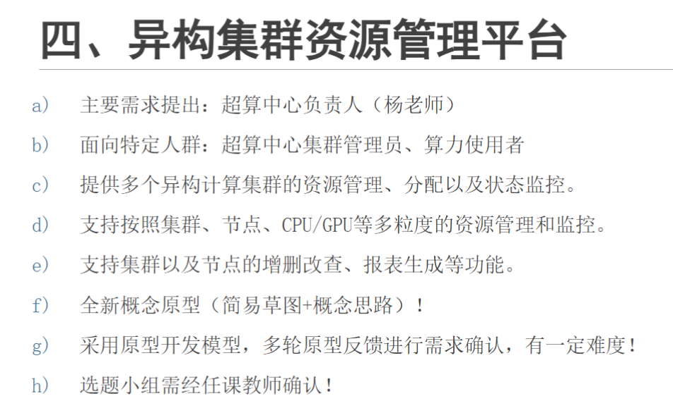

项目概述
项目选题
依据《软件需求分析-选题介绍-2024》的异构集群资源管理平台选题。 ^{[1]}

Slide 5
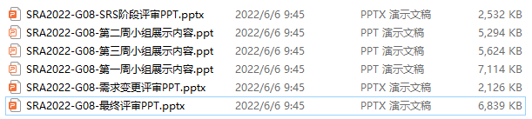
项目进度
对应评审条目*1*相关内容
里程碑交付物
项目计划阶段：项目计划书、可行性分析报告、项目章程
需求分析阶段：需求规格说明书、用例说明文档、测试用例报告、用户手册...
需求变更阶段：需求变更说明书、需求变更影响分析、CCB章程...
项目收尾阶段：项目总结报告
阶段性汇报演示材料
文档交付物单独整合，汇报通过PPT概要呈现，所有相关文档统一命名格式。

Slide 6
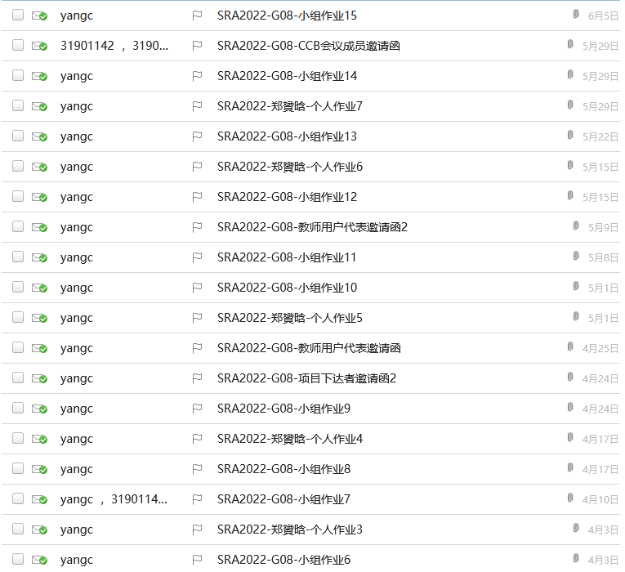
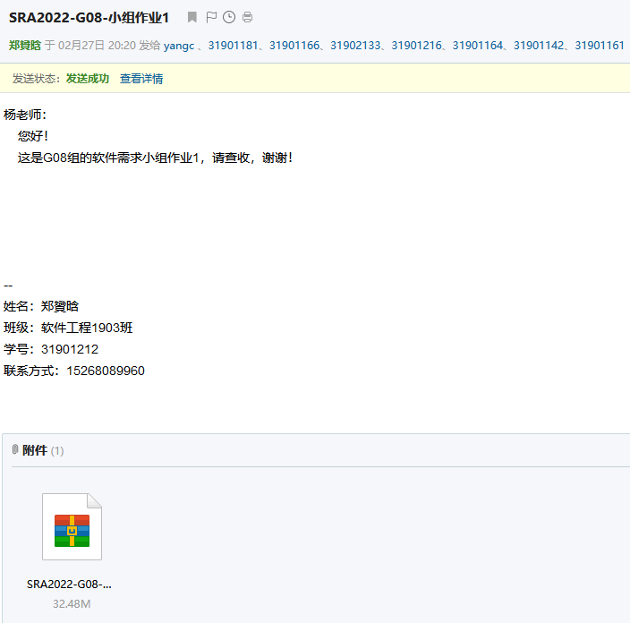
阶段任务
对应评审条目*2*相关内容
阶段任务交付
项目小组每周于要求的最晚交付时间（当周周日晚10点）前依照交付格式发送当周成果至杨枨老师邮箱，同时抄送组员与助教。

Slide 7
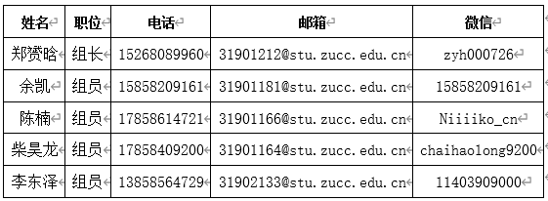
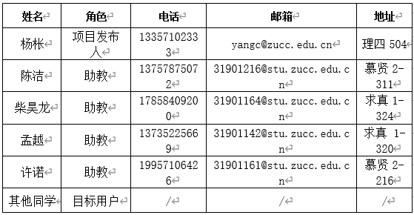
项目计划阶段
对应评审条目*3*相关内容
项目章程
项目小组在首周完成人员分组以及确定选题后，立刻开展项目章程的制定，内容包括项目概述、干系人分析、完成时间与交付物。初稿完成后，在后续与项目下达者访谈的过程中得到确认。
内部干系人
外部干系人

Slide 8
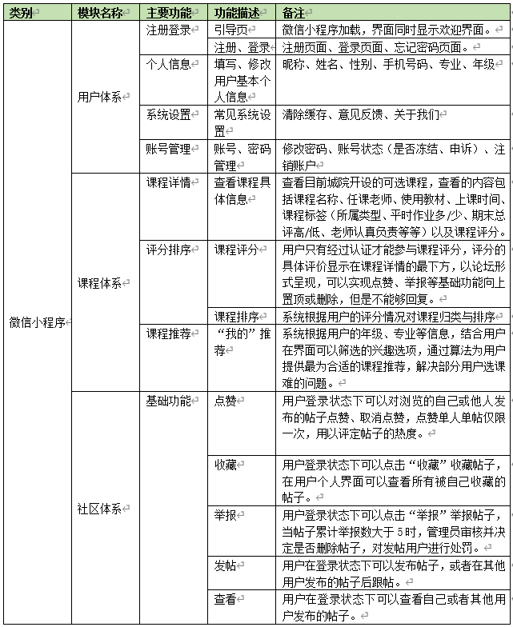
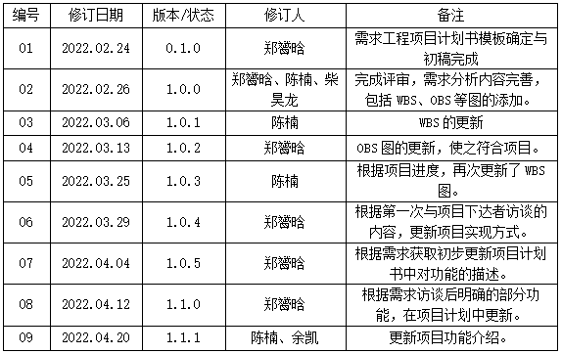
项目计划阶段
对应评审条目*4*相关内容
项目计划书
我们的模板是GB/T 8567 - 2006，具体文档详见《SRA2022-G08-项目计划书》。在本文档中我们初步规划了项目的进度、确定了项目的功能范围以及人员构成。
版本跟踪页

Slide 9
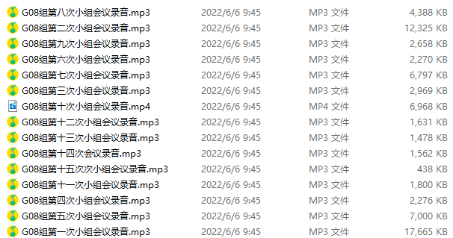
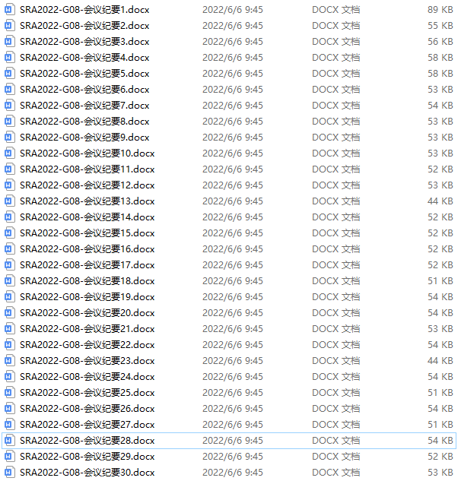
项目会议
对应评审条目*5*相关内容
每周阶段性会议
时间：每周周一、周六晚18:30
地点：求真1 - 403 组长 郑贇晗 寝室
周一内容：
1）对上周工作、周一课堂评审情况的总结
2）对本周进度的分工与安排
3）对下次会议的初步规划
周六内容：
1）对本周工作交付物的验收与审核
2）成员绩效评定
3）下周工作的初步规划

Slide 10
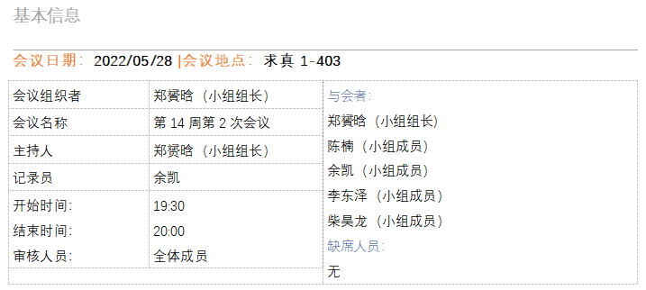
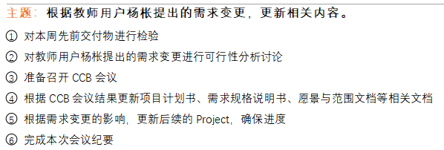
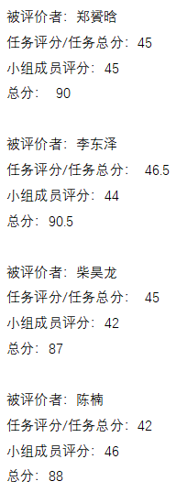
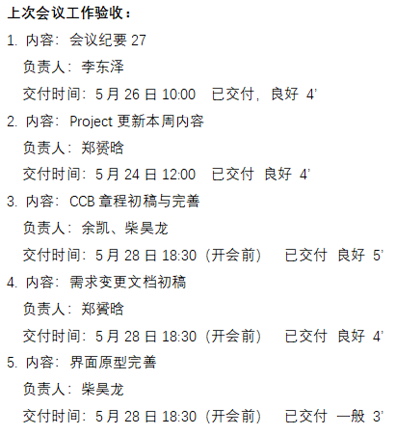
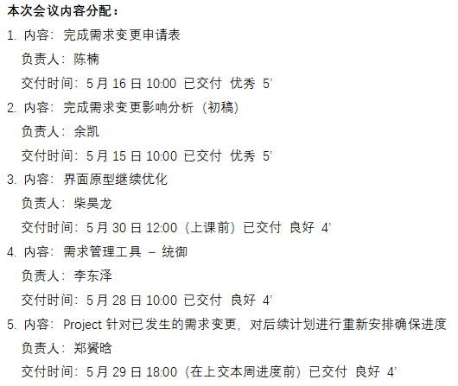
项目会议
对应评审条目*5*相关内容
阶段性会议纪要文档
以本小组第28次会议纪要为例，文档由基本信息、主题、上次会议内容验收、本次会议安排、绩效评定以及后续规划构成。

Slide 11
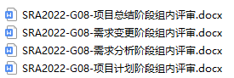
项目会议
对应评审条目*6*相关内容
组内预评审会议
时间：各阶段正式评审前
地点：求真1 - 403 组长 郑贇晗 寝室
阶段：
1）项目计划阶段组内预评审
2）需求分析阶段组内预评审
3）需求变更阶段组内预评审
4）项目总结阶段组内预评审

Slide 12
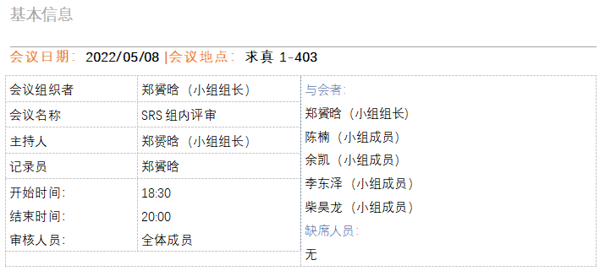
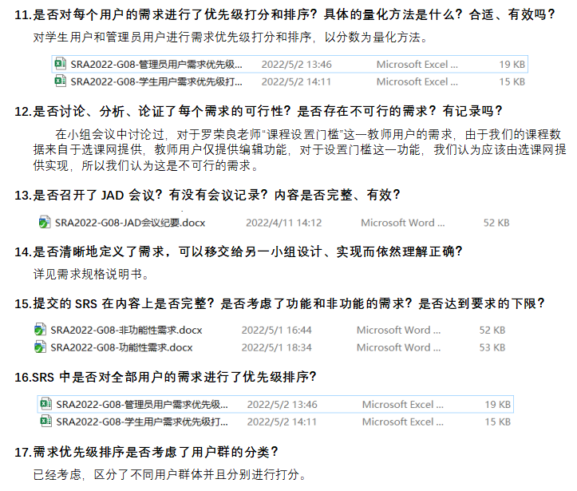
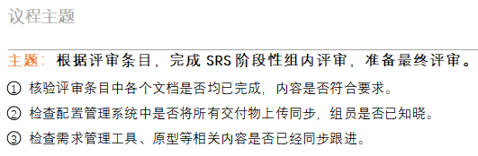
项目会议
对应评审条目*6*相关内容
组内预评审会议文档
以本小组需求分析阶段组内预评审为例，文档由基本信息、主题以及对逐项条目的验收情况构成，在进行完课堂/课后评审后，在最近一次的小组会议中对内容完善。

Slide 13
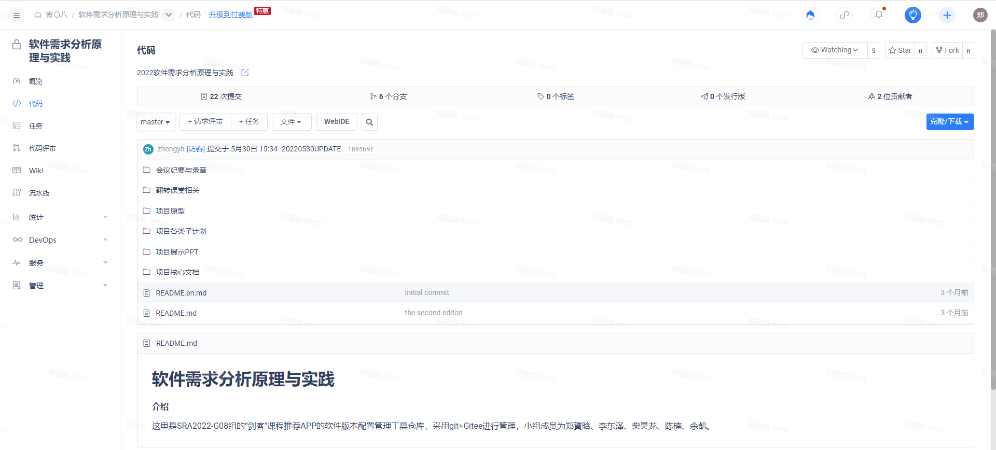
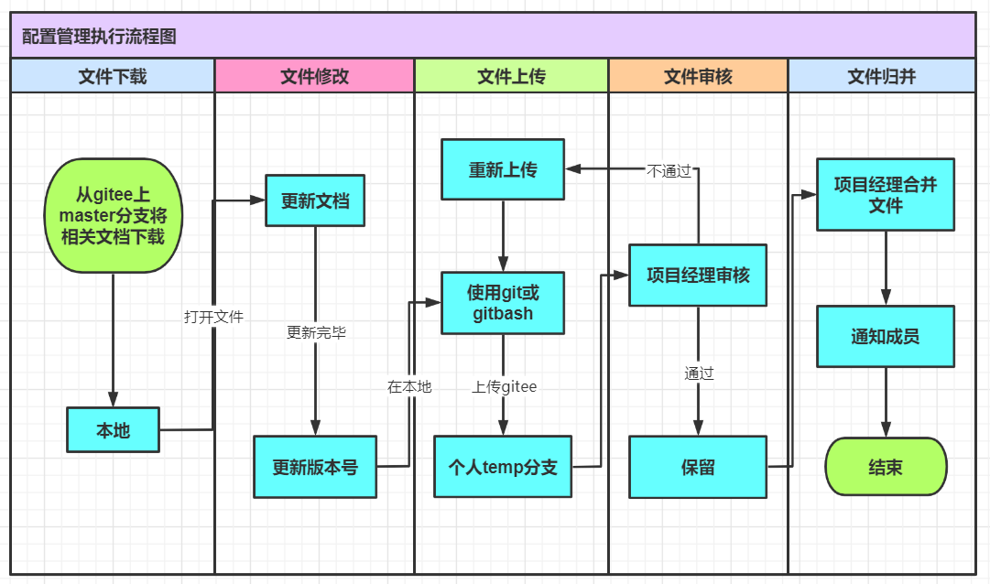
配置管理
对应评审条目*7*相关内容
项目配置管理
在《SRA2022-G08-配置管理子计划》中，项目小组明确了小组内部的配置管理工具与版本更新规则。
配置管理系统（git bash + gitee 码云）
配置管理组内执行流程图

Slide 14
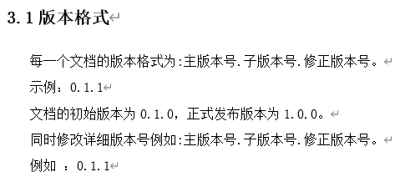
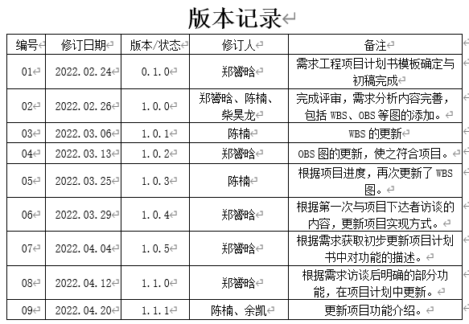
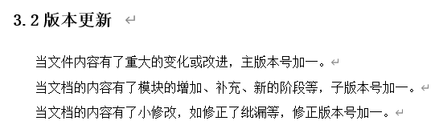
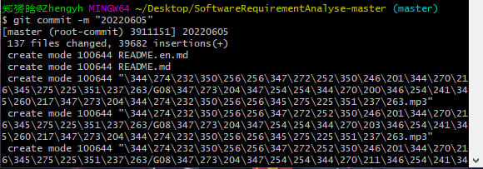
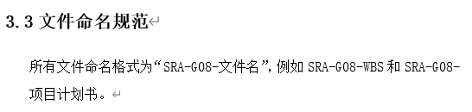
项目概述
对应评审条目*7*相关内容
版本更新规则
在git中，通过git commit –m “xxx”添加备注区分文件的不同版本，格式为上传日期，如” 20220605”，文档内部采用版本跟踪页进行跟踪记录 。

Slide 15
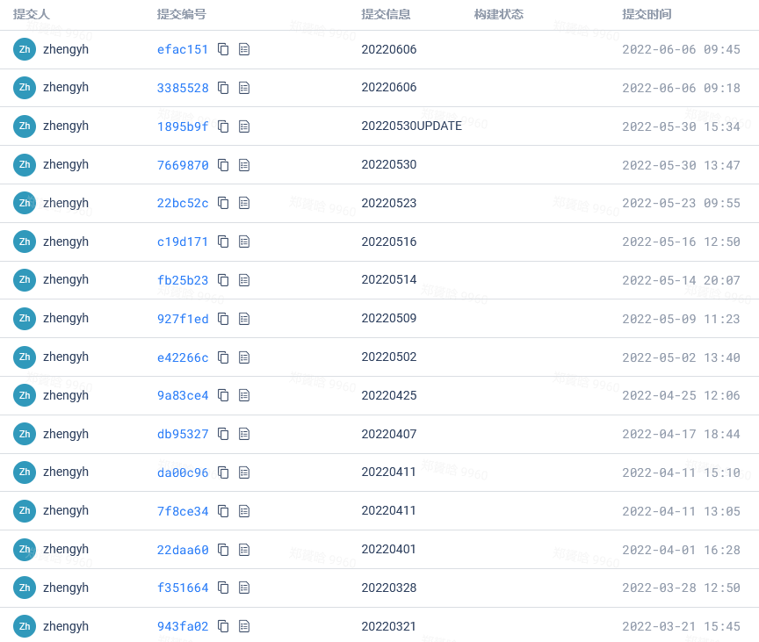
文档维护
对应评审条目*8*相关内容
文档维护追溯
项目组长每周将本周维护审核后的文档通过git push到远程仓库供小组成员同步，各个阶段的文档维护历史在git中可以被追溯，在需要回退时随时可以取用。

Slide 16
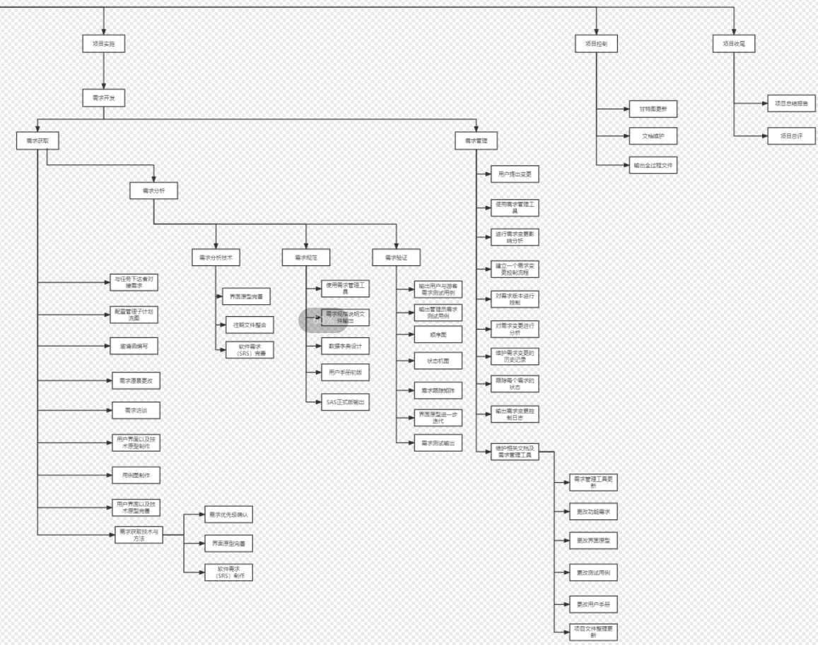
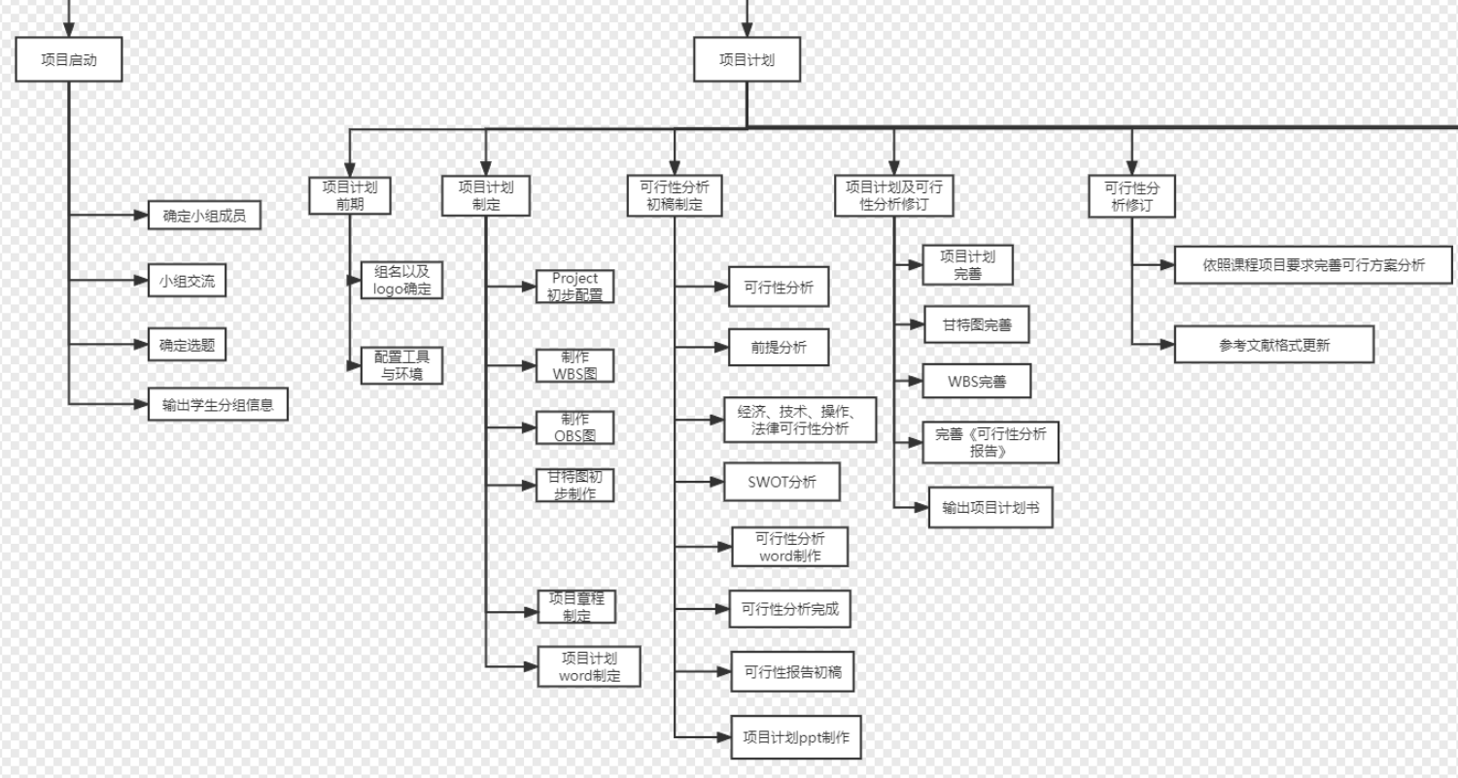
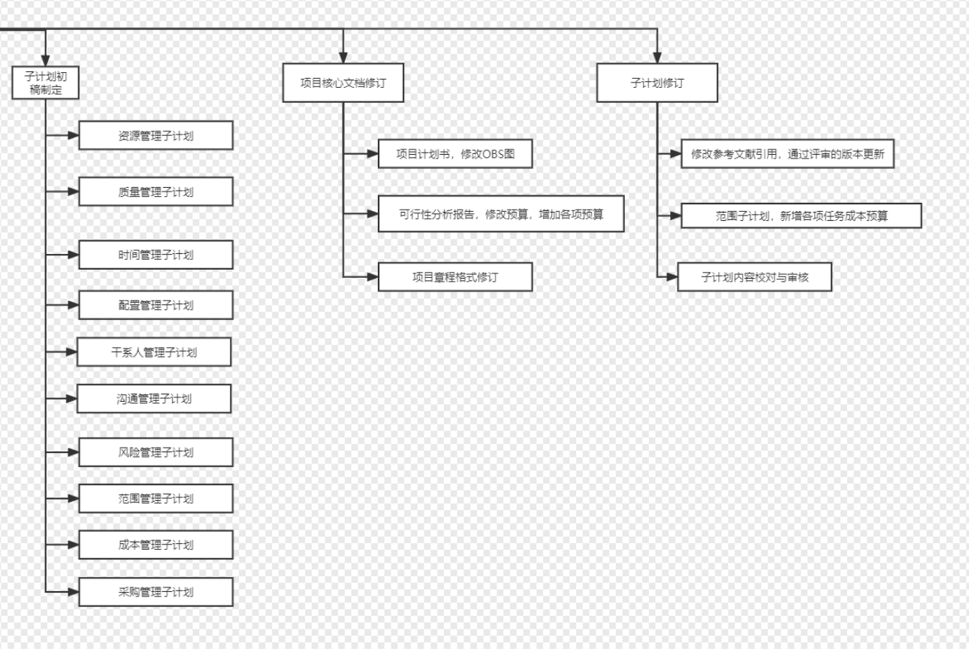
WBS相关
对应评审条目*9*相关内容
项目的五个阶段
分析阶段
设计阶段
实现阶段
测试阶段
维护阶段
需求工程的两个阶段
需求开发
需求管理

Slide 17
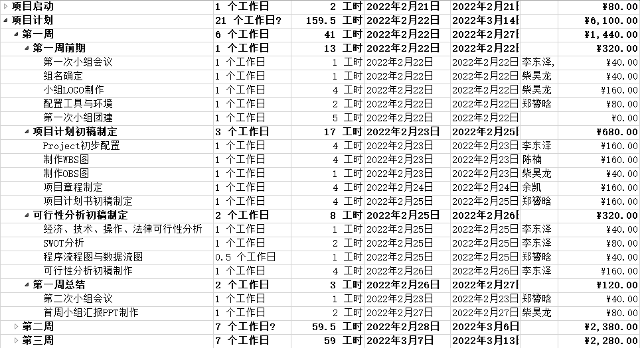
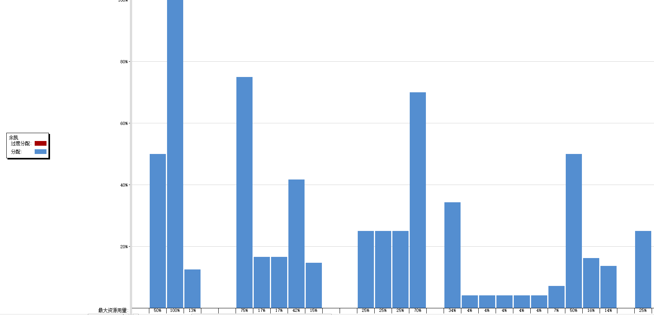
项目工作计划
对应评审条目*10*相关内容
工具：Microsoft Project
需求计划阶段共持续三周，每周的工作计划与分工体现在甘特图中，由甘特图资源分配图表可见，暂未出现人员分工失衡情况。

Slide 18
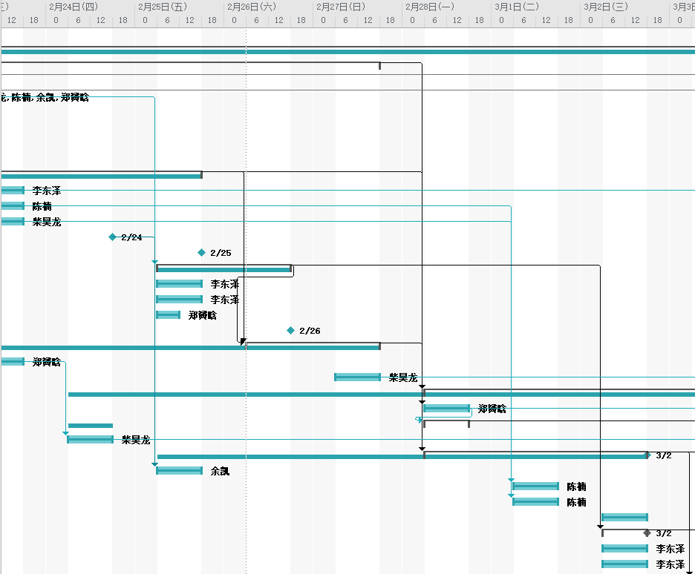
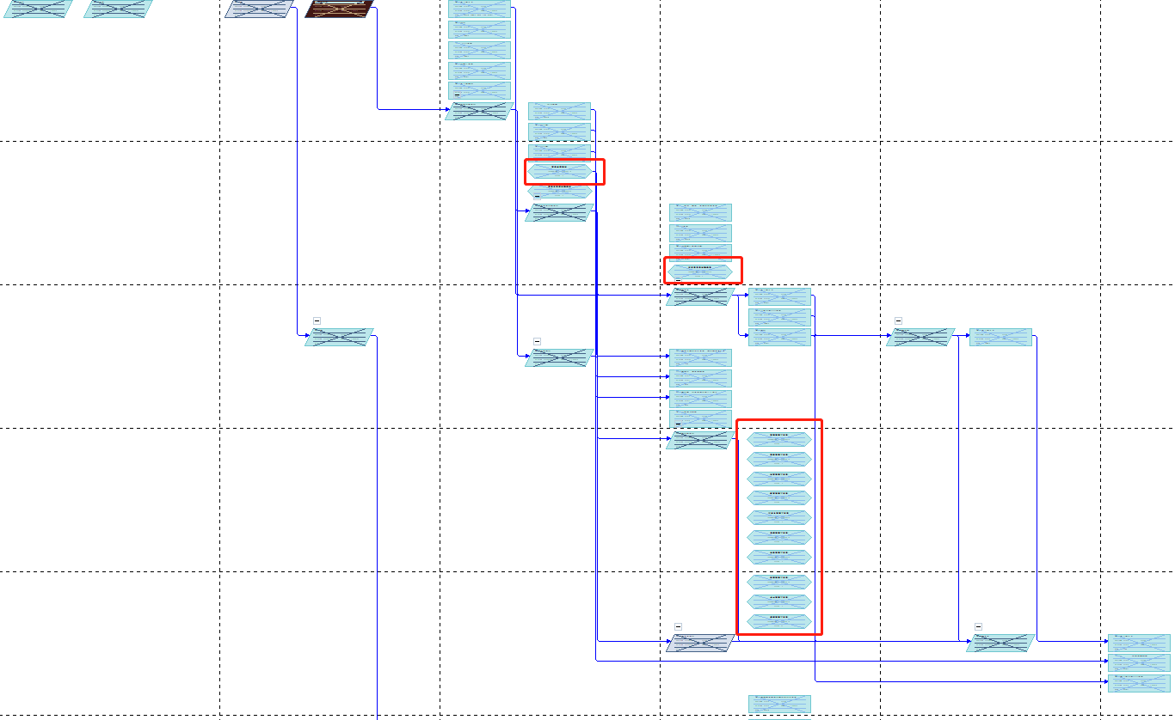
项目工作计划
对应评审条目*11*相关内容
GANTT图与网络图
由于篇幅，下面展示的是Project图中的部分甘特图（左）与网络图（右）内容，网络图中红框中的为里程碑计划进度。

Slide 19

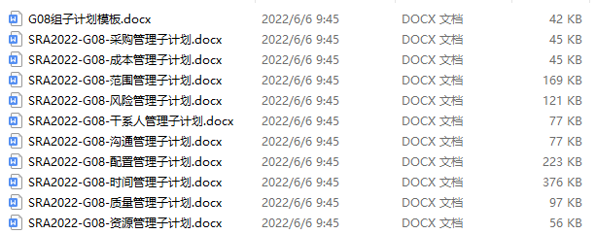
项目计划阶段
对应评审条目*12*相关内容
项目计划子计划
小组制作的子计划包括采购、成本、范围、风险、干系人、沟通、配置、时间、质量与资源十个子计划，外加一个子计划模板，共11个文档。

Slide 20
计划/资源偏差
对应评审条目*13*相关内容
计划偏差
小组在项目执行过程中出现过与计划偏差的情况，包括但不局限于人员临时有事无法完成交付的任务、对交付物理解出现歧义等情况。
对于前者，通过项目内部的沟通机制及时反馈，对任务进行再分工；而对于后者，则在评审后通过小组会议安排人员及时修改。
资源分配问题
小组在项目执行过程中，由于经验的缺乏等问题，偶尔会出现资源分配不均的情况，与计划偏差一致，项目小组通过内部协商机制，在任务交付之前，组员确实发现无法在指定交付日期前完成的，及时与组长沟通，组长组织临时会议对任务进行再分工，将任务新分配给已交付的组员进行协调。

Slide 21
项目愿景 Vision & Scope
对应评审条目*14*相关内容
项目愿景
大学阶段，各种类型的课程选择（选课程、选老师）无论是对初来乍到的新生还是入学已久的老生而言都是一件头疼的事情，教师也没有特别好的渠道与课程相关的同学进行交流。
经过调查发现，当前浙大城市学院尚没有一款相关应用能够集最基本的课程评价与推荐、师生沟通交流社区等功能于一身，很多师生对这样一款软件具有较强的需求，G08组以此作为初衷决定开发“荐课”课程推荐微信小程序。

Slide 22
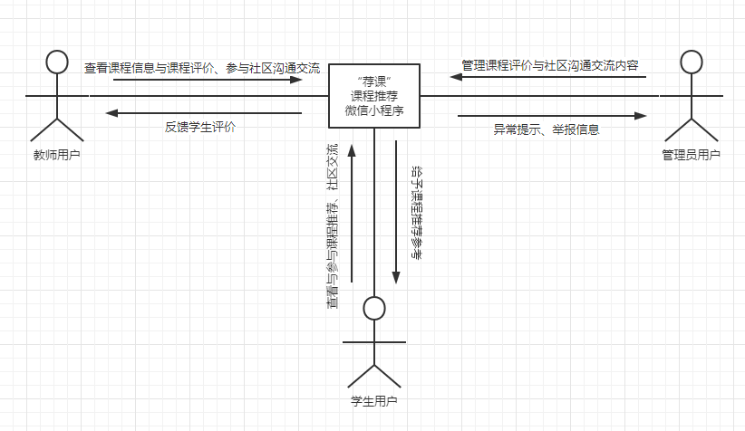
上下文图 Context Diagram
对应评审条目*14*相关内容
建议的方案：
范围：浙大城市学院全体师生
用户群分类：学生/教师/管理员
实现形式：微信小程序
详情见《SRA2022-G08-项目愿景与范围文档》

Slide 23
用户群识别
对应评审条目*15*相关内容
用户群划分
名称 | 个数 | 描述
学生 | 11000人左右，为浙大城市学院在校学生数。^{[2]} | 学生用户是“荐课”课程推荐小程序的主要目标用户，这类用户群体对于小程序的课程推荐、社区功能有很强的需求，同时对于所使用的小程序的界面美观程度也有较高的要求，该类用户的满意程度，很大程度上影响了“荐课”小程序后续的推广与使用。
教师 | 1000人左右，为浙大城市学院教职工。^{[2]} | 老师用户是“荐课”课程推荐小程序的次要目标用户，这类用户群体对于小程序的课程评价方面有较高的需求，老师群体通过查看学生用户对老师的评价，及时改进自己在上课过程中的不足，有利于学生和老师进行更好的信息沟通。该类用户对于界面美观程度的要求较低，但是对于界面的易用程度有较高的要求，一个便捷易用的界面能够受到该群体的青睐。
系统管理员 | 大约3人左右 | 系统管理员主要用其用来管理“荐课”课程推荐小程序的内容，如后台各类用户的详细数据与信息等。

Slide 24
用户代表选择
对应评审条目*15*相关内容
用户类别 | 用户姓名 | 当前身份 | 用户简介 | 选择原因 | 责任及义务
最终用户 | 杨枨 | 项目的下达者，目标用户 | 既是项目下达者，也是目标用户，在该项目中扮演多种角色。 | 杨枨老师是本课程的教师，同时也是该项目的发起人，是项目的关键，所有的基本需求都要经过其确认，其满意程度是项目能否进行下去的基础。 | 对整个项目具有绝对的主导作用，是整个需求项目方向的引导者，同时也对小组有评审权。
学生用户代表 | 陈进超 周汪洋 金方永 | 学生用户代表 | 是浙大城市学院计算学院软件工程专业的学生，有项目相关功能的需求。 | 是浙大城市学院计算学院软件工程专业的学生，有项目相关功能的需求。 | 提出项目的基本需求，对后续需求进行反馈，确认是否符合自己要求，同时对项目界面原型等提出一些意见
管理员用户代表 | 曹杰 | 管理员用户代表 | 有管理员相关内容的开发和使用经验。 | 拥有项目管理员部分开发与运维经验。 | 提供“荐课”课程推荐小程序项目中管理员角色功能需求，并对本项目组所做的界面原型提供相应的修改意见。
教师用户代表 | 杨枨 王硕萍 罗荣良 | 教师用户代表 | 浙大城市学院计算学院的教师。 | 包括项目下达者在内的教师用户，可以对项目的教师用户功能提出建议，供后续开发时参考。 | 提供“荐课”课程推荐小程序项目中游客角色功能需求，并对项目组所做的界面原型提供相应的修改意见。

Slide 25
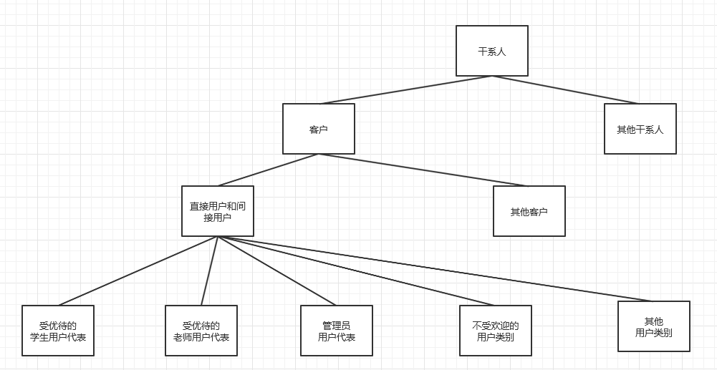
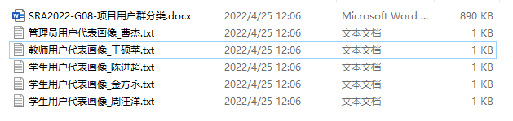
用户代表分类与用户画像
对应评审条目*16*相关内容
用户群分类

Slide 26
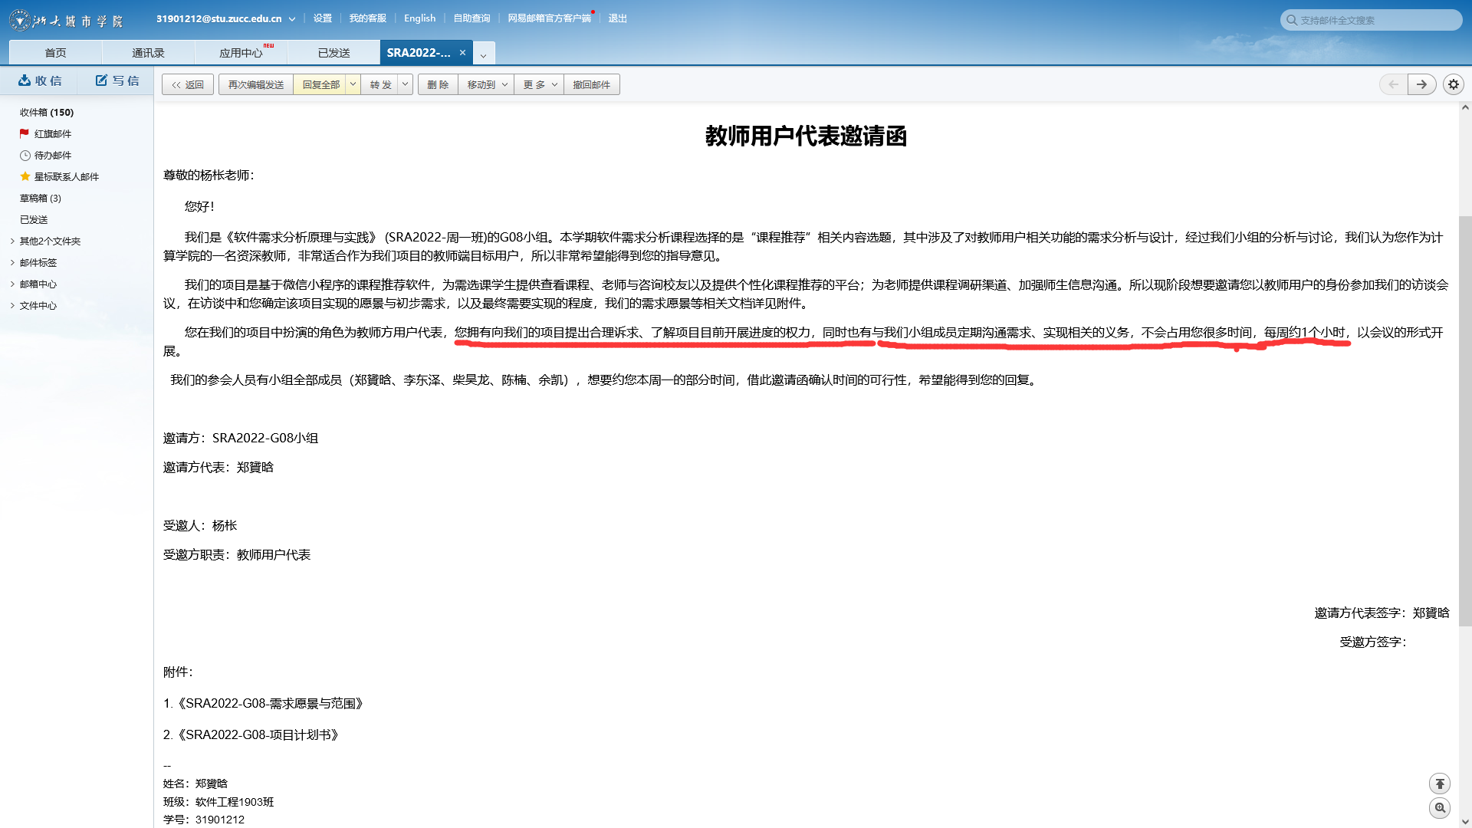
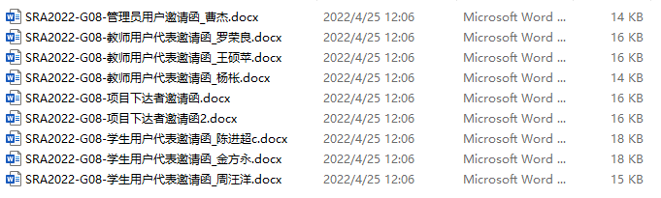
用户代表邀请与明确职责
对应评审条目*17*相关内容

Slide 27
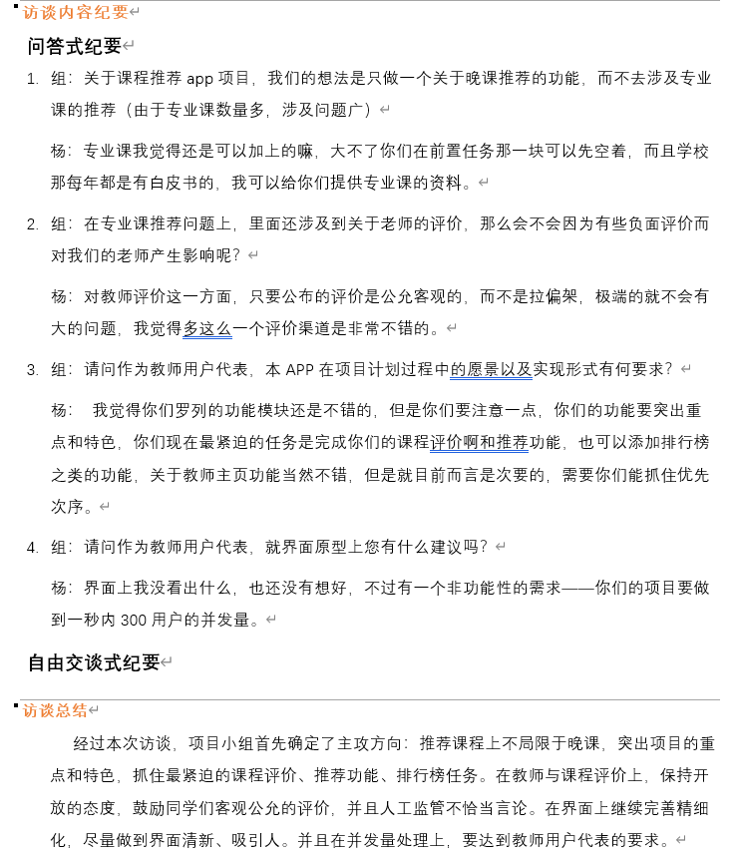
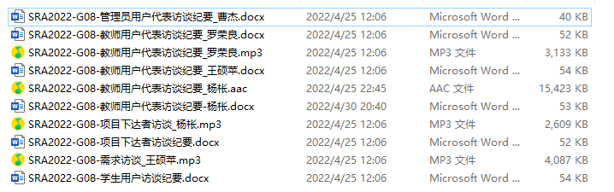
用户代表需求获取与确认
对应评审条目*17*相关内容
访谈与需求获取

Slide 28

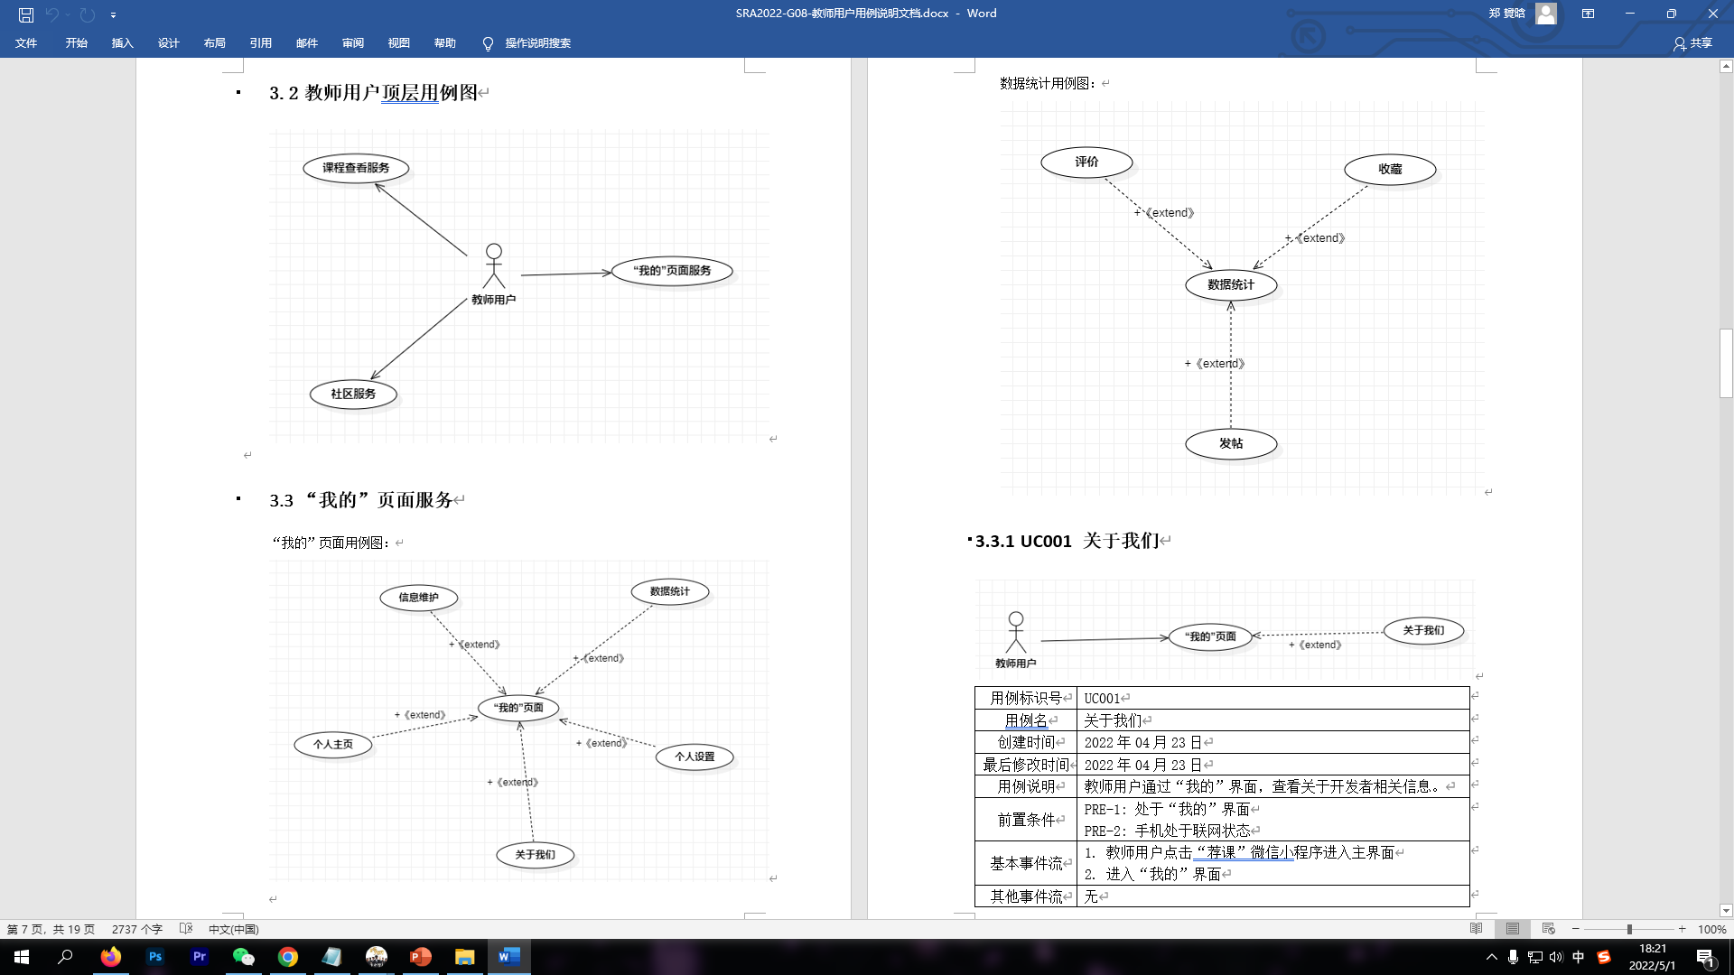
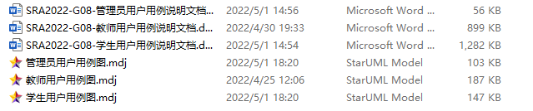
需求用例文档
对应评审条目*19*相关内容
学生/教师/管理员用例文档与用例图
学生用例29个(75页)，教师用例30个(62页)，管理员用例10个(23页)
模板：GB/T 8567-2006 《计算机软件文档编制规范》
UML工具：StarUML 5.0.0

Slide 29
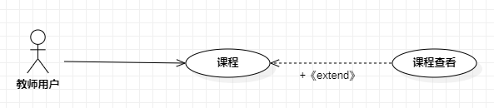
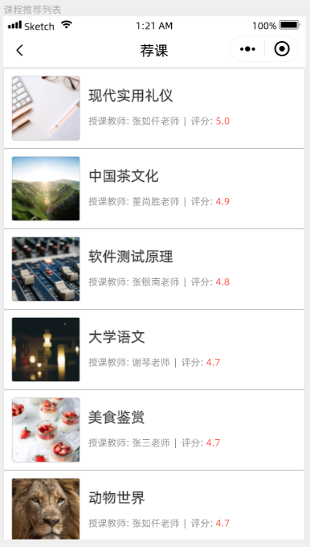
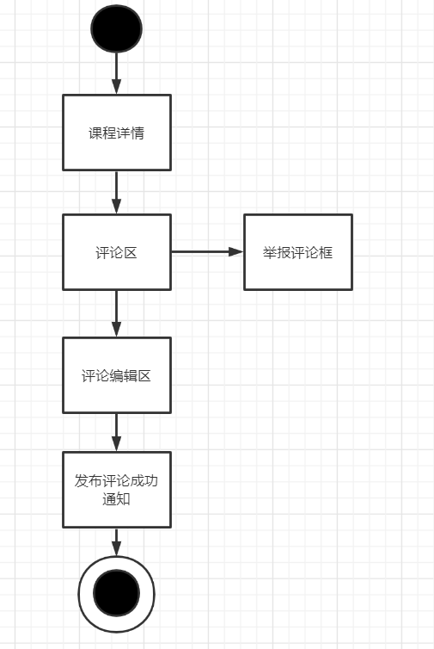
需求用例文档
对应评审条目*20*相关内容
用例描述：
用例文档规范
用例图：
用例标识号 | UC003
用例名 | 课程查看
创建时间 | 2022年04月30日
最后修改时间 | 2022年04月30日
用例说明 | 教师用户通过“课程”界面，进行课程相关信息的查看。
前置条件 | PRE-1: 处于“课程”界面 PRE-2: 手机处于联网状态
基本事件流 | 1.教师用户点击“荐课”微信小程序进入主界面 2.进入“我的”界面
其他事件流 | 无
后置条件 | POST-1: 服务器端接受前端发送的查看“课程查看”内容请求 POST-2: 服务器返回“课程查看”的有关数据 POST-3: 前端主界面展示出“课程查看”的有关信息
异常事件流 | 无
优先级 | 高
使用频率 | 中
业务规则 | 无
输入 | “课程”界面的“课程查看”模块
输出 | “课程查看”的信息
其他信息 | 1.如果页面正在维护，无法正常返回信息时应有相关备用“维护”页面 2.如果检测到手机网络断开，给予相关弹窗提示。
页面原型
对话框图：
界面原型：

Slide 30
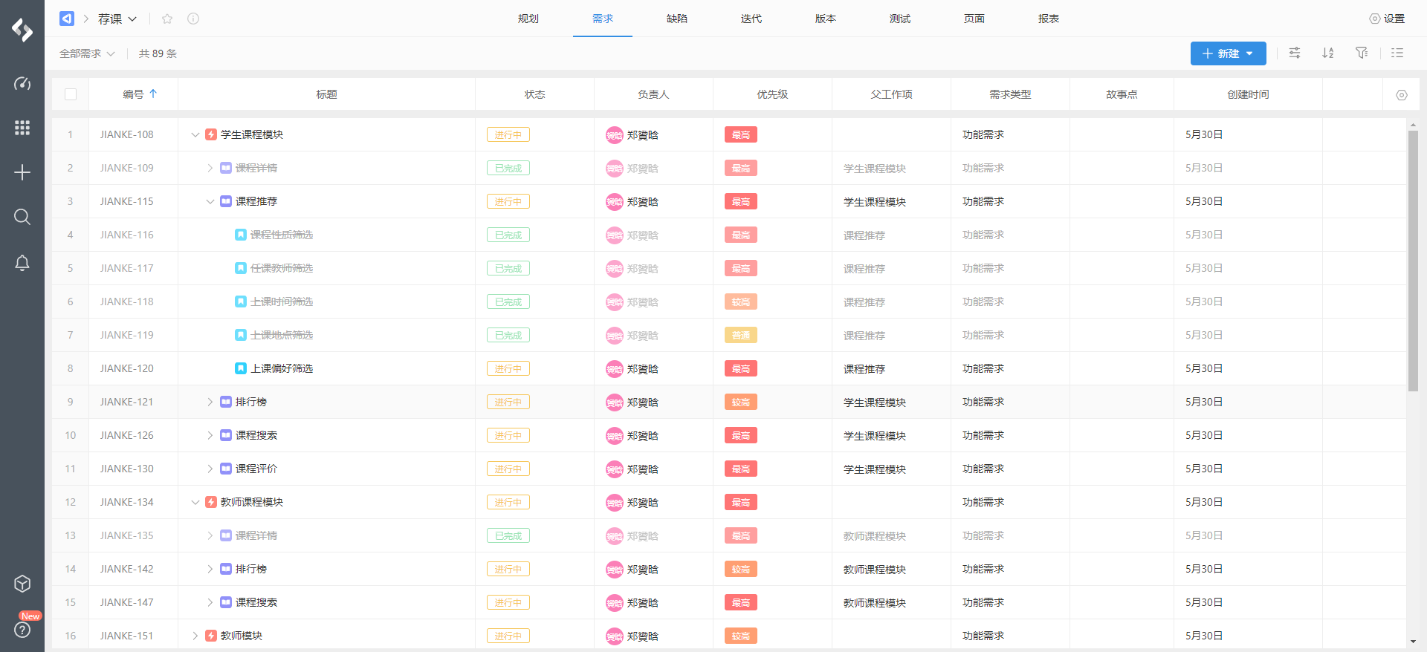
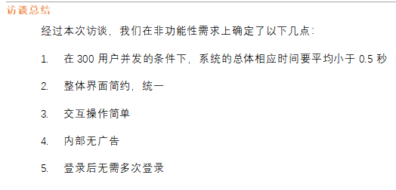
非功能性需求
对应评审条目*21*相关内容
通过需求访谈确定的初步非功能性需求与部分功能性需求的记录：
非功能性需求
需求管理工具：PingCode

Slide 31
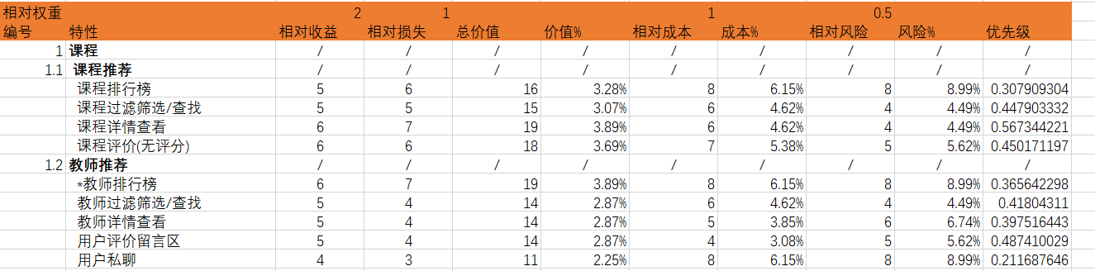


需求的优先级与可行性
对应评审条目*22*相关内容
需求优先级打分表如下：

Slide 32


SRS 总优先级排序
对应评审条目*22*相关内容
需求优先级通过与用户代表进行沟通并打分得到确认，打分方法为QFD打分法。
依据课程要求，学生、教师、管理员的需求优先级权重以1:1:1计算。

Slide 33

需求可行性分析
对应评审条目*23*相关内容
通过JAD会议与开发者代表、目标用户进行沟通，确定需求可行性，解决需求冲突。

Slide 34

JAD会议
对应评审条目*24*相关内容
项目小组于项目计划阶段与需求获取阶段分别进行过一次JAD会议。
会议目的
项目小组已经完成了项目计划书、可行性分析报告以及需求愿景文档的初步制作与评审，根据里程碑的要求和项目具体内容推进进度的指标，项目小组在开始获取初步需求时同时应该召开应用程序开发联系会议来澄清需求，消除冲突，确保后续推进平滑。

Slide 35


需求定义
对应评审条目*25*相关内容
对于部分用户提出的、前期计划阶段未明确的需求，通过访谈纪要的形式进行需求定义方面的确认。
罗荣良老师需求定义：
王硕萍老师需求定义：

Slide 36


需求规格说明书SRS
对应评审条目*26*相关内容
我们小组的需求规格说明书共223页，31646字，包括的格式如下：

Slide 37

总需求优先级排序
对应评审条目*27*相关内容
这是我们小组的总需求优先级排序（表格部分），并已添加至需求规格说明书中。

Slide 38
优先级排序与需求冲突
对应评审条目*28*相关内容
我们的优先级排序考虑的用户主要有学生、教师以及管理员，根据课程要求，他们的优先级权重为1:1:1，目前我们获取到的需求暂未出现需求冲突问题，如果今后出现，我们会通过JAD会议的方式与用户代表进行确认，寻找解决方案。

Slide 39




数据字典
对应评审条目*29*相关内容
详情请见具体文件，数据字典采用正则化定义，规范了其字段数据类型、字段长度与字段默认数值等信息。

Slide 40


E-R图
对应评审条目*30*相关内容
由于图片过大，详情见E-R图具体文件，绘制工具为ProcessOn，定义了各个关键字段包含的属性值，以及他们之间的具体关系。

Slide 41


SRS 实现与运行环境
对应评审条目*31*相关内容

Slide 42


SRS 链接与索引
对应评审条目*32*相关内容
我们小组的需求规格说明书已将用例说明全部链接至相关用例文档，来说明需求的来源，同时我们对图表已添加注解，在文档末建立索引便于查找。

Slide 43


UML工具
对应评审条目*33*相关内容
我们小组使用UML来说明需求的复杂关节，具体使用的工具为StarUML，它相比Rational Rose等工具的优势在于易于下载、可以免费使用、发行时间较晚更兼容当前所使用的操作系统。

Slide 44



UML图例展示
对应评审条目*34*相关内容
我们小组使用UML来说明需求的复杂关节，具体图的种类包括用例图、对话框图、顺序图、对话框图以及状态机图。
课程页面二级用例图
发帖功能顺序图
新增标签功能对话框图

Slide 45

测试用例概况
对应评审条目*35*相关内容
我们小组测试用例文档参考的模板是GB/T 8567 - 2006，测试用例对三类用户针对不同的功能分别进行编写。

Slide 46



测试用例详情
对应评审条目*36*相关内容
在设计测试用例过程中，项目小组参考了软件测试课程中提及的等价类划分法、边界值法等相关测试方法，形成针对三类用户的测试用例文档。

Slide 47



用户手册
对应评审条目*37*相关内容
项目小组制定了初步的用户手册供后续的阶段中，目标用户在模拟使用前的说明。用户手册为三类目标用户的各功能操作流程，进行了详细的说明。

Slide 48


组内评审
对应评审条目*38*相关内容
这是我们小组在SRS阶段前依照阶段评审表进行的正式内部评审的纪要，通过对评审表条目的逐条比对，确认各项内容均已达到评审要求。

Slide 49


评审后的修改/完善
对应评审条目*39*相关内容
每次周一小组阶段性会议中，会根据当周上课时评审小组出现的问题，以及上周周末的线下评审中出现的问题，对小组内上次评审的缺陷作出总结，分配至本周的任务中，体现在本周的会议纪要上。

Slide 50


SRS阶段基线发布
对应评审条目*40*相关内容
SRS阶段完成评审后，项目小组针对评审中的问题对SRS文档进行完善，形成1.0.0正式发布稿，并同步上传至Gitee供小组成员同步。

Slide 51
需求管理工具
对应评审条目*41*相关内容
项目小组通过PingCode进行需求管理，PingCode可以执行便利的需求导入与导出，方便需求进行维护。

Slide 52

跟踪链接矩阵
对应评审条目*41*相关内容
由于需求管理工具的限制，跟踪矩阵小组采用Excel手动维护的方式进行。

Slide 53



CCB章程
对应评审条目*42*相关内容
项目小组于项目需求变更阶段决定建立CCB，制定章程，表决后续的需求变更可行性。

Slide 54

需求变更申请报告
对应评审条目*43*相关内容
根据具体需要变更的需求条目，项目小组成员制定了需求变更申请表，置于需求变更申请报告中。

Slide 55



需求变更影响分析
对应评审条目*44*相关内容
需求变更影响分析，主要内容为需求变更内容描述与工作量评估，同时采用需求管理工具进行管理。

Slide 56

后续工作量评估
对应评审条目*45*相关内容
需求变更影响分析，主要内容为需求变更内容描述与后续工作量评估。

Slide 57


后续阶段计划性安排
对应评审条目*48*相关内容
项目小组对未来项目阶段的规划主要有总体设计与详细设计阶段、实现阶段以及测试阶段。

Slide 58
后续阶段计划性安排
对应评审条目*49*相关内容
设计与开发
开发工具：IntelliJ IDEA + 微信开发者工具
开发语言：Java + WXSS + WXML + JavaScript
数据库：微信云数据库
配置管理系统：git bash + gitee
测试
手工测试 + 自动化测试
测试工具：Junit 单元测试 + JMeter 压力测试
部署
腾讯云服务器

Slide 59


Team Building
对应评审条目*50*相关内容
4次形成文档的团建

Slide 60


项目总结报告
对应评审条目*51/52*相关内容
组长 郑贇晗
总结与教训

Slide 61

项目总结报告
对应评审条目*51*相关内容
组员 李东泽
总结与教训
组长评价
在本小组的项目进度中，李东泽同学在工作上展现了极高的效率性，总能够按时且保质保量地完成布置的任务，同时协助小组其他组员完成较为繁重的任务。在部分进度较为迷茫的时期，他也能积极站出来通过询问其他小组进度等方式为我们后续进度的开展明确方向，在本学期的课程中很好地扮演了自己的角色。

Slide 62


项目总结报告
对应评审条目*51*相关内容
组员 柴昊龙
总结与教训
组长评价
在本小组的项目进度中，柴昊龙同学在组内协调方面作出了很大的贡献。我们小组是由五个男生组成的，在项目原型阶段遇到了很大的瓶颈，我们的原型初稿可以说很难被最终用户接受，这导致在后期的修改阶段，柴昊龙同学付出了很大的努力去尽可能地完善前期设计上的不足，责任心强。

Slide 63

项目总结报告
对应评审条目*51*相关内容
组员 余凯
总结与教训
组长评价
在本小组的项目进度中，余凯同学在周常维护部分的内容中作出了很大的贡献。在项目前期，他积极主动地去学习git相关内容并与组员分享心得体会，减轻了组员的学习成本，同时在项目过程中主动担责，有想法且会沟通，学习能力强。

Slide 64

项目总结报告
对应评审条目*51*相关内容
组员 陈楠
总结与教训
组长评价
在本小组的项目进度中，陈楠同学负责了很多后期文档的维护与审核工作，这一部分需要花费很大的精力。陈楠同学积极服从项目小组分工安排，做事细致，为组长减轻了很多文档审核部分的压力。

Slide 65
移动课堂助理需求
对应评审条目*54*相关内容
计划
项目小组首先对移动课堂助理这一需求进行分析，列出该需求可能涉及的子需求，同时明确项目的干系人、时间等要素，在本阶段完成项目计划书与项目章程的初稿，与项目下达者进行首次确认。
分析
在本阶段进行需求的获取，主要通过与目标用户的访谈，获取新的需求，判断各个需求的可行性，建立需求用例文档、界面原型并与目标用户保持确认。（需求开发与管理）
设计
分为总体设计与详细设计两个部分，对后续具体实现过程中的诸如数据库、开发语言等详细内容作出设计规划。

Slide 66
移动课堂助理需求
对应评审条目*54*相关内容
测试
在项目初步开发完毕后，依据先前的测试用例对项目进行单元、集成直至系统测试，与目标用户确认。
维护
在项目总体测试完毕交付后，与用户保持联系，针对用户在后续使用过程中反馈的问题及时召集开发团队进行讨论，使后续软件的维护得到保障。

Slide 67
02
项目原型

Slide 68

界面与原型
设计工具：MasterGo
https://mastergo.com/file/57013029335433?page_id=M

Slide 69
03
分工参考

Slide 70
小组分工与绩效评定
对应评审条目*53*相关内容
项目阶段分工详情见Project，本处给出整个项目小组的绩效评定。
内容 | 范伟 | 鲍明 | 李时博 | 潘劲帆 | 廖心雅
文档编写能力（40%） | 37/38/ 38/36 | 38/39/ 38/37 | 37/35/ 38/38 | 36/35/36/35 | 35/35/37/38
准时与效率（20%） | 19/19/ 15/20 | 18/19/ 14/19 | 17/19/ 14/18 | 17/19/19/15 | 16/17/19/13
分工完成情况（20%） | 18/19/ 18/20 | 19/18/ 19/19 | 18/17/ 17/18 | 18/17/19/20 | 17/17/19/18
沟通能力（10%） | 9/9/ 8/8 | 9/8/ 8/8 | 9/8/ 7/7 | 7/9/ 8/10 | 7/9/ 8/8
团队协作（10%） | 8/9/ 8.5/9 | 7/8/ 9.5/7 | 9/8/ 9.5/7 | 9/8/ 8/7 | 9/9/ 8/8
总评打分 | 91.375 | 90.375 | 87.625 | 88 | 86.75

Slide 71
参考文献
[1]杨枨.软件需求分析原理与实践-项目选题[EB/OL].2022-03-21/2022-05-01
[2] GB/T 8567-2006,计算机软件文档编制规范[S].北京:中国标准出版社，2006：13-21
[3]Karl Wiegers, Joy Beatty.软件需求[M](ISBN 978-7-302-42682-0).
北京：清华大学出版社，2021：168-176
[4]张海藩,牟永敏.软件工程导论[M](ISBN 978-7-302-33098-1).
北京:清华大学出版社,2013:14-16
[5]浙江大学.匿名教师评价网站[EB/OL].2021-01-01/2022-06-05
https://chalaoshi.24dt.cn/

Slide 72
软件需求分析最终评审
展示完毕 感谢观看

